Slide 1
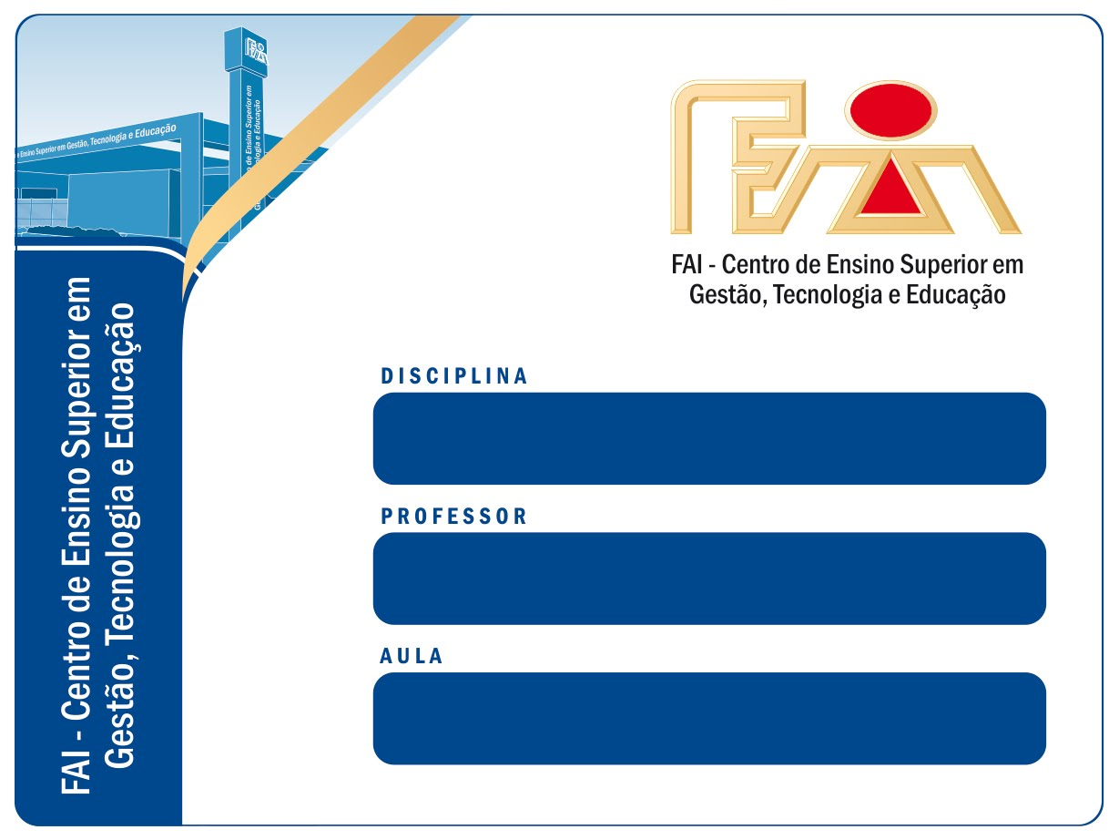
Laboratório de Desenvolvimento de Software II
Marcelo
Design patterns
Notes:
1

Slide 2

Design Patterns
FAI - Centro de Ensino Superior em Gestão, Tecnologia e Educação

Slide 3
Design Patterns
Design Patterns ou padrões de projetos são soluções generalistas para problemas recorrentes durante o desenvolvimento de um software.
Não se trata de um framework ou um código pronto, mas de uma definição de alto nível de como um problema comum pode ser solucionado.
FAI - Centro de Ensino Superior em Gestão, Tecnologia e Educação

Slide 4
Design Patterns
Singleton
Factory
Dao
FAI - Centro de Ensino Superior em Gestão, Tecnologia e Educação

Slide 5
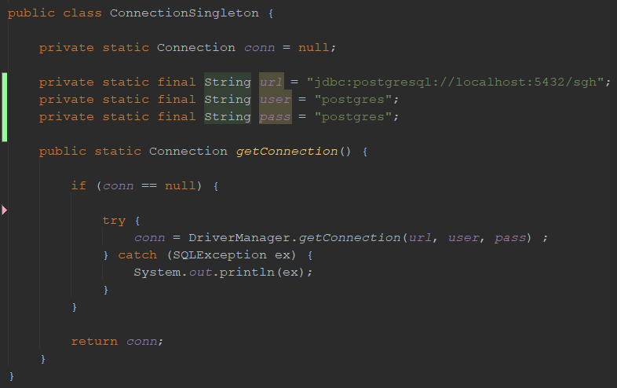
Singleton
FAI - Centro de Ensino Superior em Gestão, Tecnologia e Educação

Slide 6
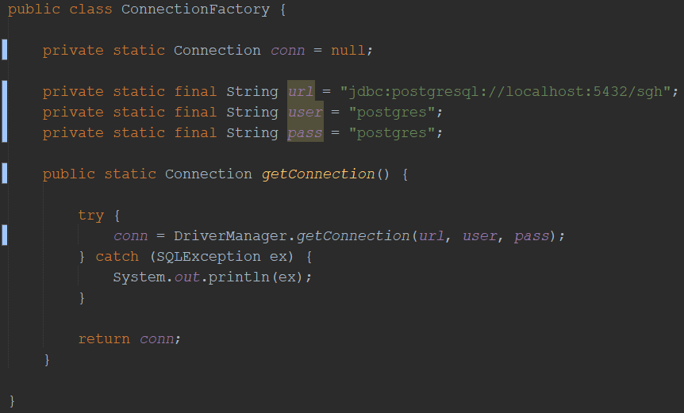
Factory
FAI - Centro de Ensino Superior em Gestão, Tecnologia e Educação

